Slide 1
山东兴润园林生态股份有限公司
SHANDONG XINGRUN LANDSCAPE ECOLOGICAL CO.,LTD

Slide 2
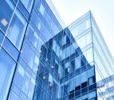
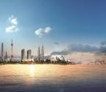
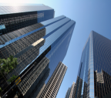
一、企业简介
二、企业证书
五、企业优质工程奖项
四、企业获奖证书
三、企业信用荣誉
企业本着“诚信、包容、务实、创新”的精神，坚持“以质量为生命，以信誉求生存”的企业宗旨诚结天下朋友，描绘山川秀美的蓝图，携手共创“绿水青山”的生态建设大业。
六、企业业绩
七、参观检查

Slide 3
一、企业简介
山东兴润园林生态股份有限公司是一家集风景园林规划设计、施工及养护；市政工程、古建筑工程、环保工程、建筑工程、建筑装饰装修工程、钢结构工程、机电工程、消防设
施工程、公路工程、水利水电工程、城市道路照明工程、桥梁工程、河湖整治工程、土石方工程的施工；房地产开发；土地整治；建筑劳务分包；果树、蔬菜种植与销售，花卉租赁、
种苗繁育；蔬菜、水果加工、销售；文化旅游项目策划；文化艺术交流活动策划为一体的综合性企业。公司成立于2004年9月，具有原国家城市园林绿化总承包壹级资质、市政公用
工程总承包叁级资质、建筑工程施工总承包叁级资质、古建筑专业承包贰级资质、建筑装修装饰工程专业承包贰级资质、环保工程专业承包叁级资质、施工劳务不分等级，注册资本
为4066万元。
公司始终践行科技创新引领企业的发展理念，经过多年的拼搏与发展，取得发明和实用新型专利30余项，先后被评定为“国家林业重点龙头企业”、“国家级植物新品种保护与
产业化国家创新联盟”成员、“国家级第二批自然教育学校（基地）”、 “国家科技型中小企业”、 “全国AAA级资信单位”、“省级‘专精特新’中小企业”、“山东省观光苗圃”、“省级守合同重信用企业”、“泰安市农业龙头企业”等荣誉称号。先后获得国家级优质工程奖 9 项，省级优质工程奖 14 项，成为中国风景园林学会会员单位、山东园林绿化行业协会常务理事单位、山东省林木种苗协会常务理事单位，现已在全国中小企业股份转让系统（新三板）成功挂牌，股权代码：872462。
公司现有员工110余人，其中专业技术人员60多人，博士1名，硕士研究生3名，高级职称10名，中级职称20余名，一级注册建造师6名，二级注册建造师20名，在册职工持证率
100%。公司与山东农业工程学院、山东建筑大学、聊城大学等多所高校合作建立产学研基地，积极探讨并实施校企合作办学，柔性引进风景园林博士或行业知名教授多名，为社会
培养复合实用性人才。自公司成立以来，规模不断壮大，业务不断扩展。公司现拥有全资子公司一个，并设有济南、张家口等多个分公司、专业项目部，一个风景园林设计院，一个
研发中心，大学生实习基地及大型苗圃多处，自有及与政府合作基地近万亩。连续多年在园林行业区域排名综合实力名列前茅。
校企合作办学方面，公司与山东农业工程学院、山东建筑大学、聊城大学等多所高校合作建立产学研基地，积极探讨并实施校企合作办学，柔性引进风景园林博士或行业知名教授多名，为社会培养复合实用性人才。公司大力发展校企合作办学产学研融合，不断提高新设专业的教学水平，培养应用型技术人才。建设产教融合基地项目，新征土地60余亩，建筑面积4.8万平方米，投资3.1亿元。在办学质量不断提高的同时，扩大办学招生规模，突出农林特色。深化校企专业共建，共同培养建筑工程、市政工程、工程造价、森林保护、设施农业、园艺等多学科、多专业学生实习、实训。
近年来，公司积极参与国家、省、市级多项重点项目建设任务，内容涵盖生态治理、乡村振兴、园林景观、市政工程、公共绿化等方方面面，同时在房地产景观设计和施工方面
也具有丰富的实践基础。
其中：国家及省市级重点支持的生态修复类建设项目包括国家山水林田湖草生态治理项目的肥城市月庄河生态保护修复工程、肥城市康王河生态保护修复工程、肥城市采煤塌
陷区生态修复项目等，泰安市肥城市万亩高标准农田建设项目、济宁嘉祥县南部山区中山破损山体整治工程、济南市长清区破损山体整治项目等。
地方政府投资的公共绿化和景观打造工程包括肥城市委党校室外景观绿化项目（北区、南区）、S329肥城仪阳至石横段绿化及管道工程施工项目、泰安市徂徕山汶河景区牟汶河
段堤防工程（一期）绿化工程、泰安市委党校新校区建设项目园区绿化工程、泰汶文化旅游经济带基础设施建设运营项目一期（博阳路改造工程）绿化项目、东营市开发区主要道路
绿化改造和景观提升工程、河北邢台经济开发区港口南街路段绿化工程、安徽合肥一中配套设施完善工程等。
房地产景观绿化工程包括肥城市桃源明郡小区景观绿化项目、济南市国华印象景观绿化工程、济宁北湖省级旅游度假区安置社区西北片区景观工程、青岛阳光上城住宅一期景观
工程、西宁绿地云香郡项目室外景观绿化及安装工程、新疆航空嘉园园林景观工程等。
企业本着“诚信、包容、务实、创新”的精神，坚持“以质量为生命，以信誉求生存”的企业宗旨诚结天下朋友，描绘山川秀美的蓝图，携手共创“绿水青山”的生态建设大业。

Slide 4
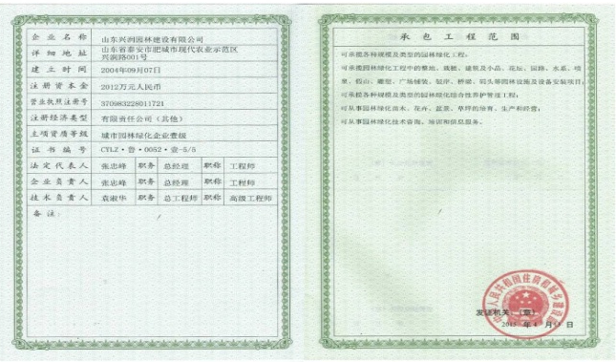
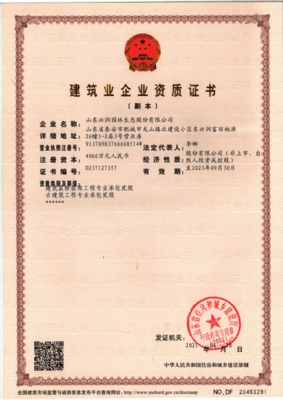
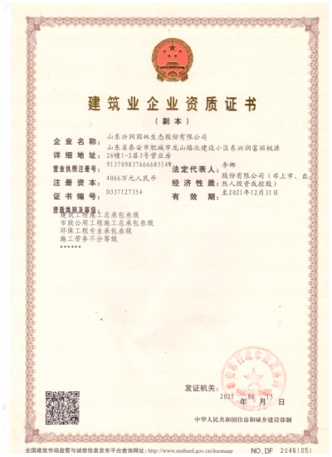
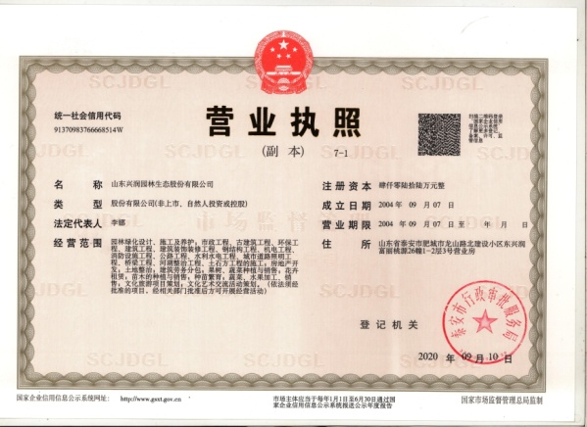
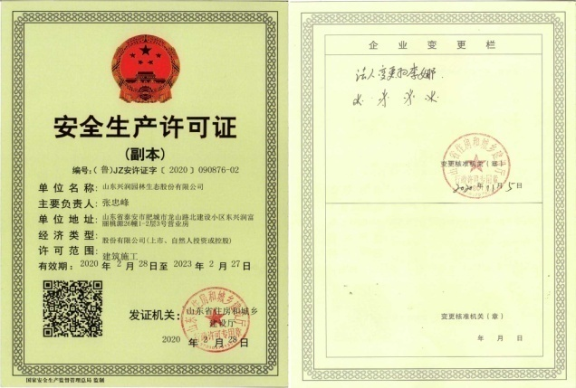
二、企业证书

Slide 5
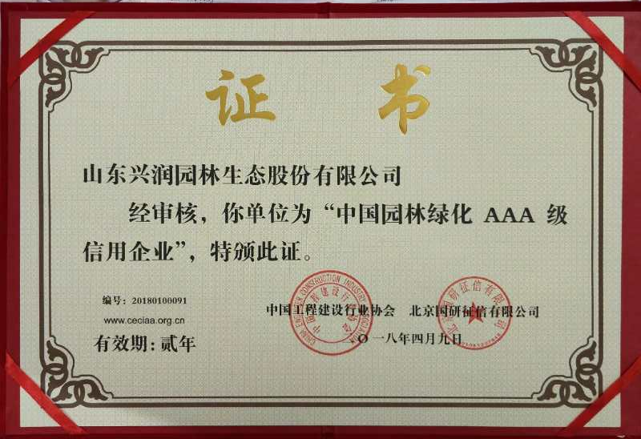
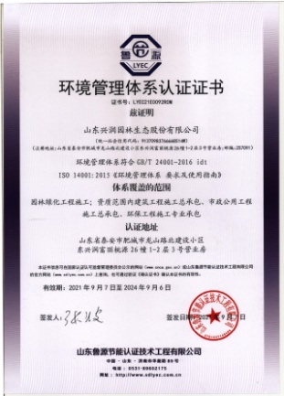
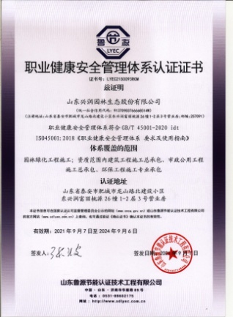
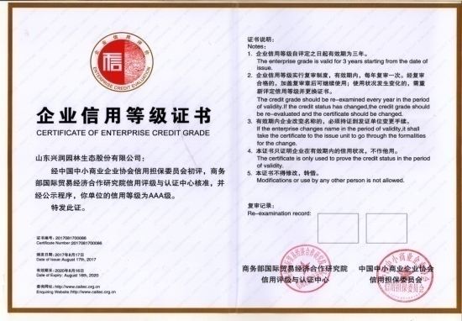
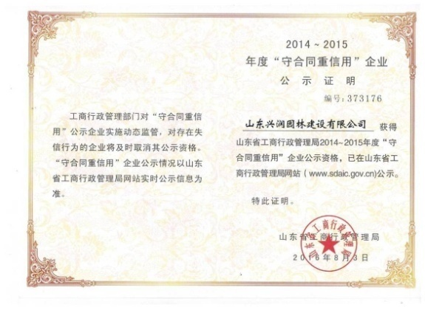
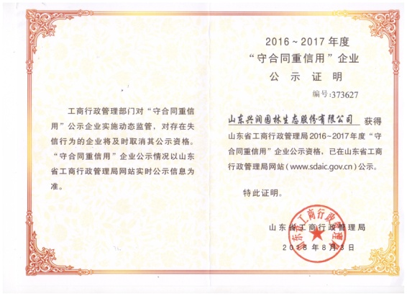
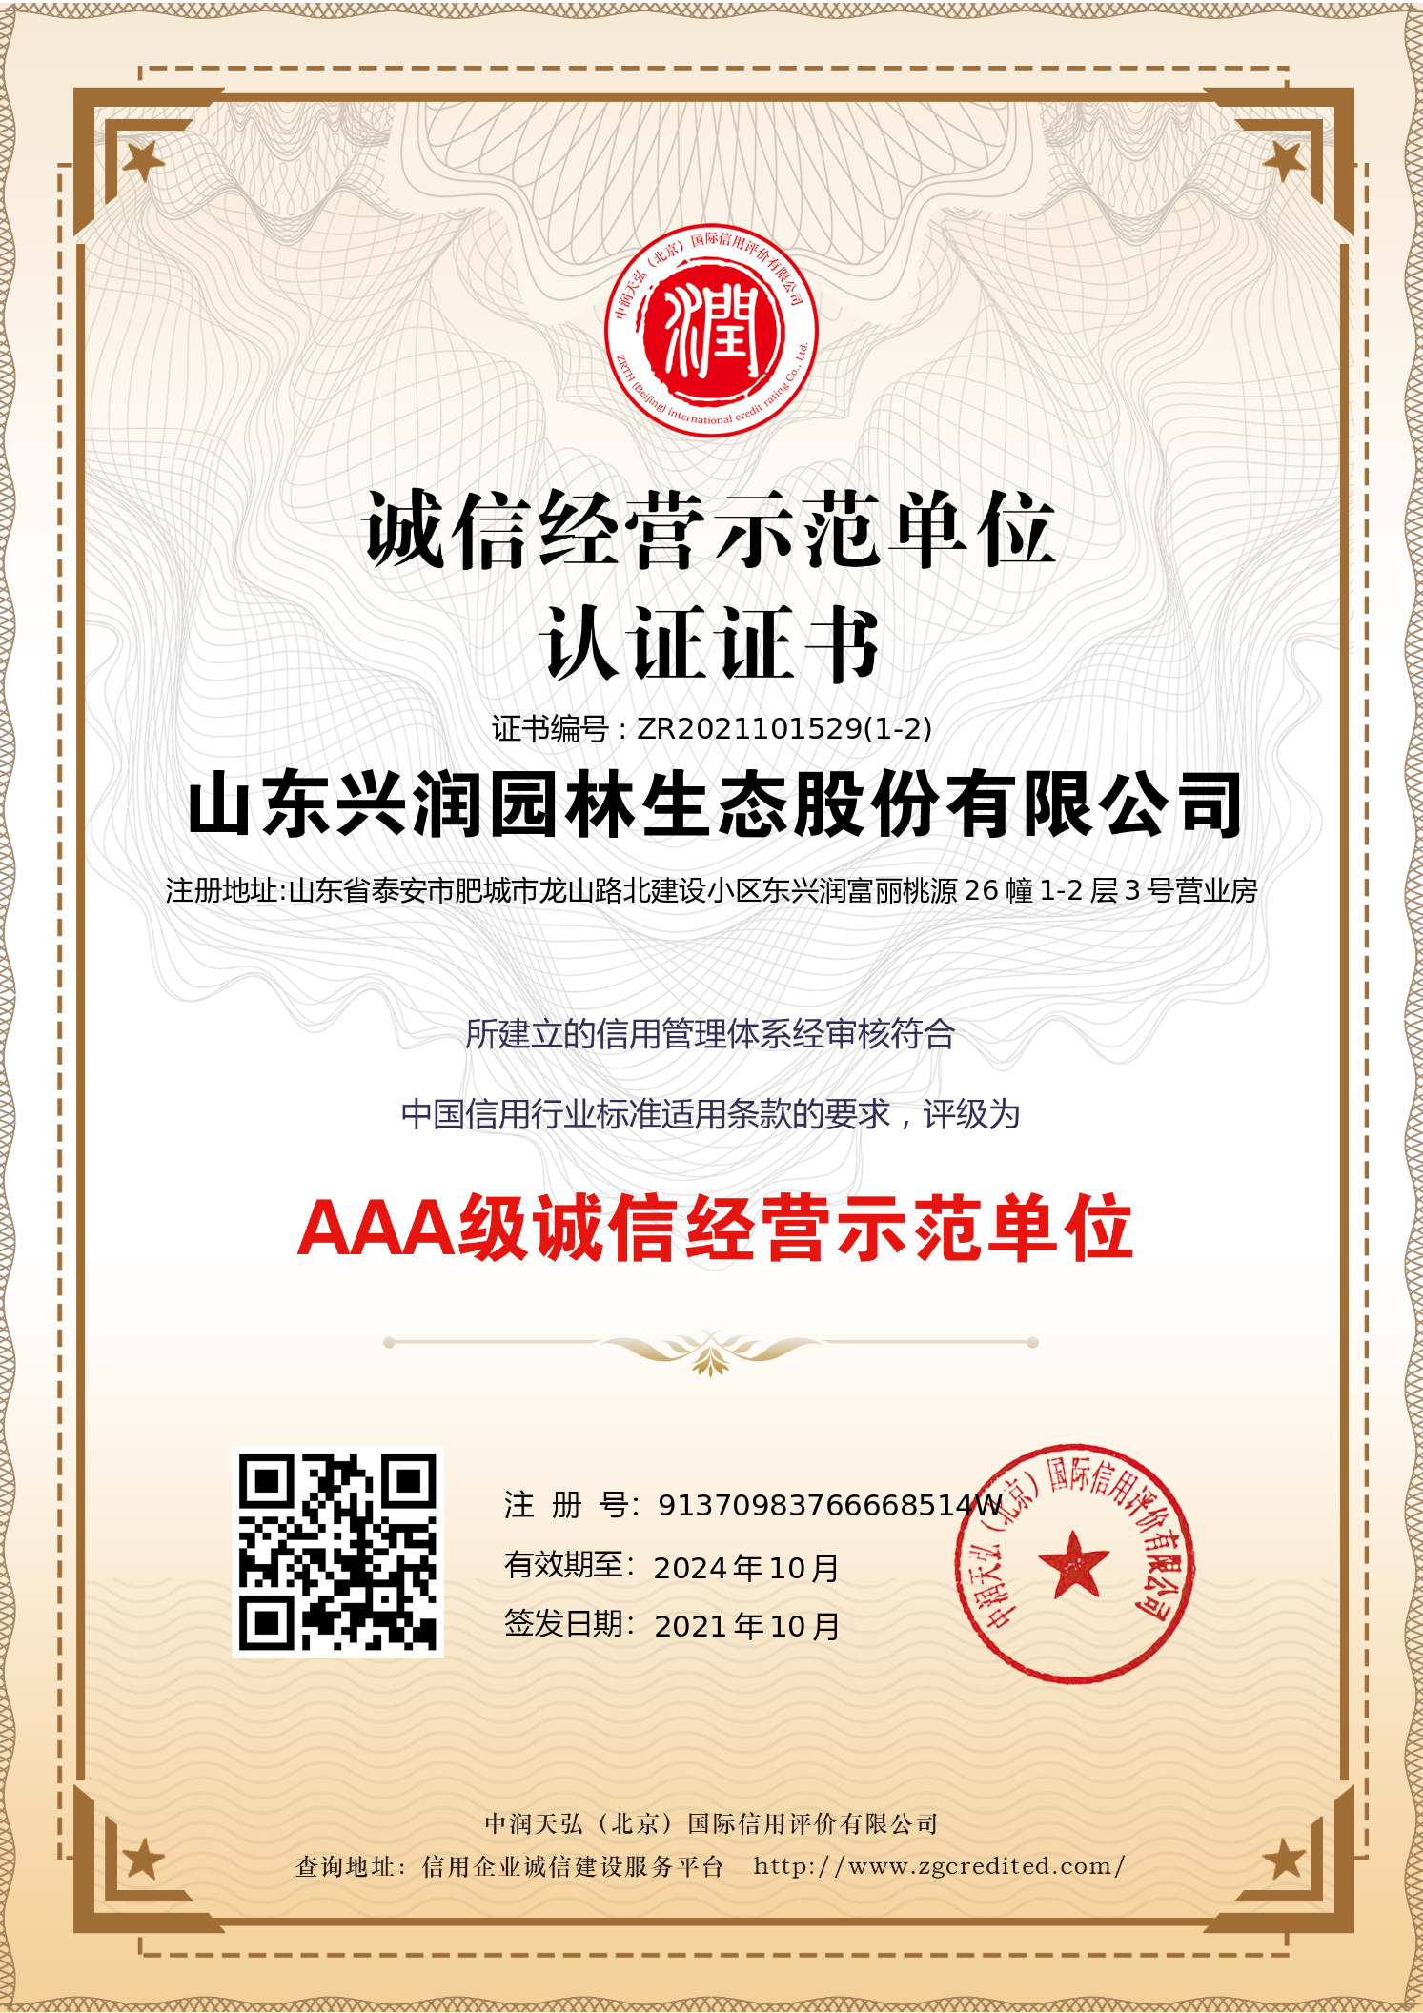
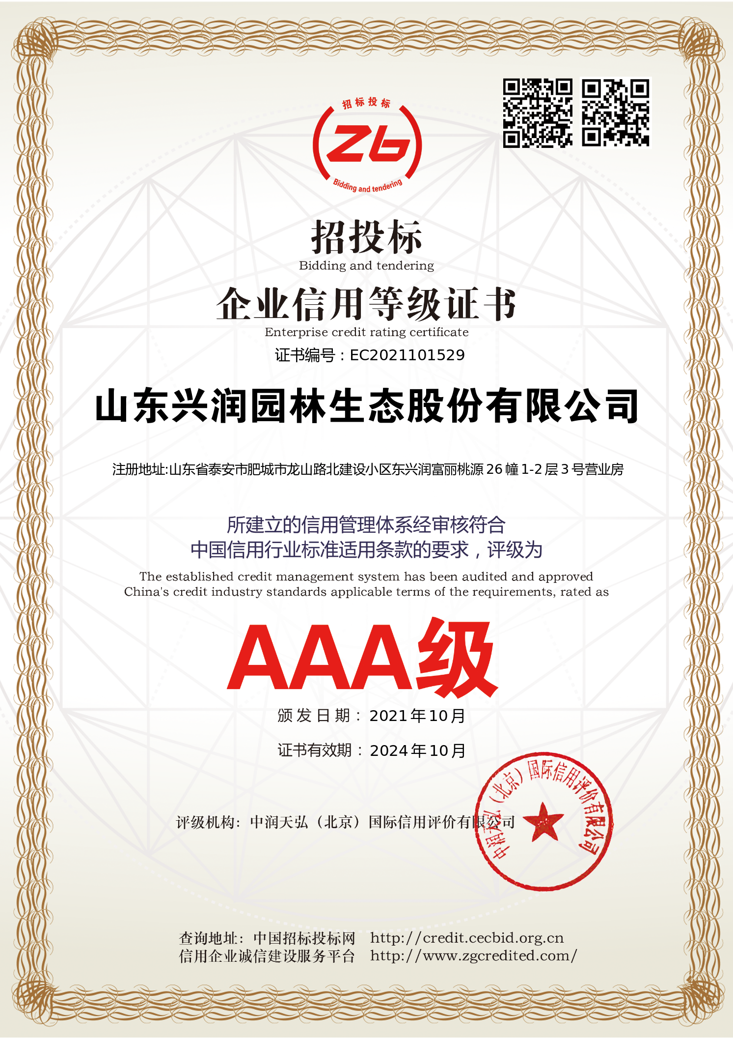
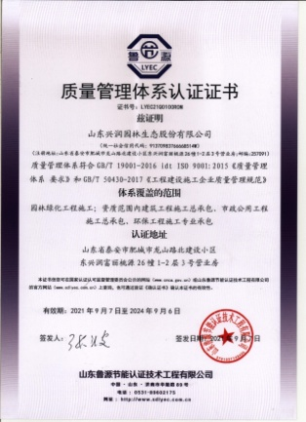
三、企业信用荣誉

Slide 6
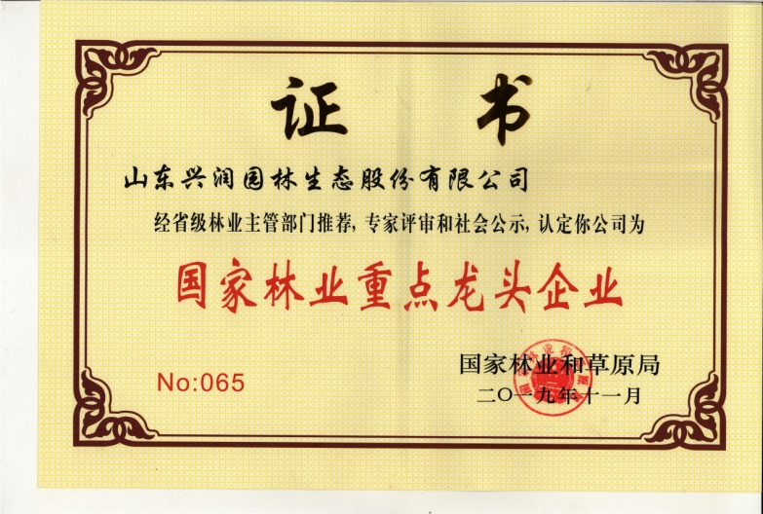
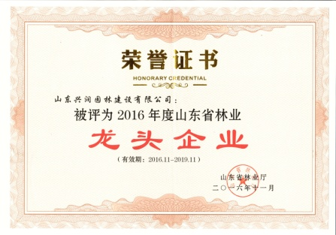
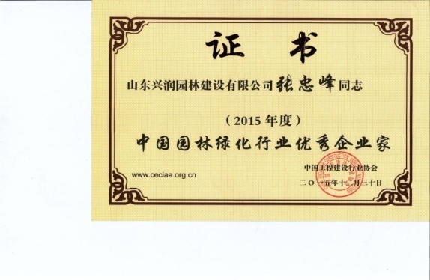
四、企业获奖证书

Slide 7
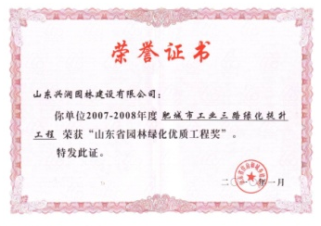
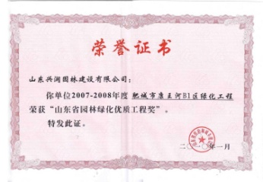
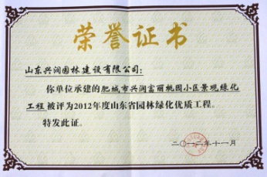
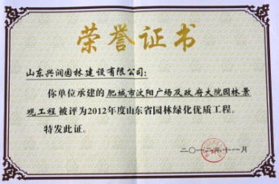
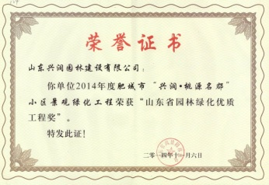
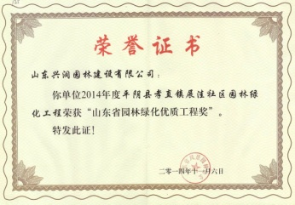
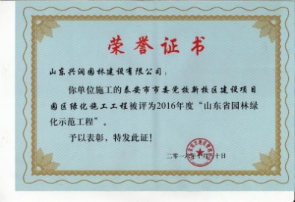
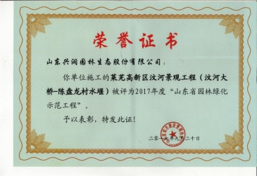
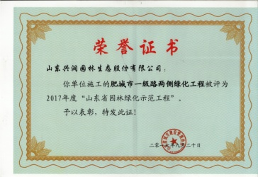
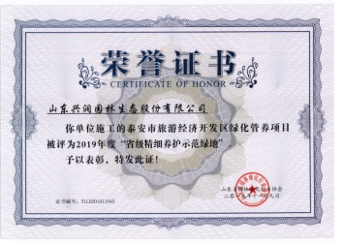
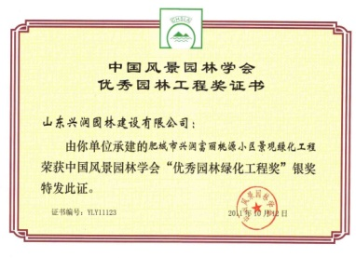
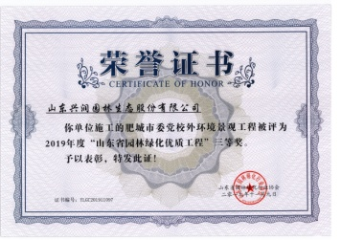
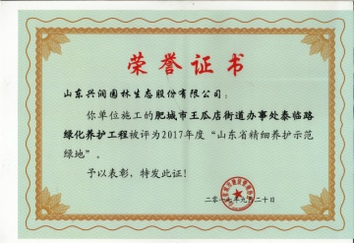
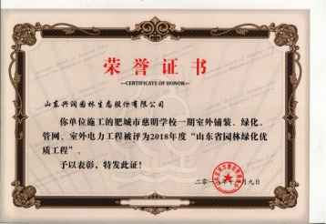
五、企业优质工程奖项

Slide 8
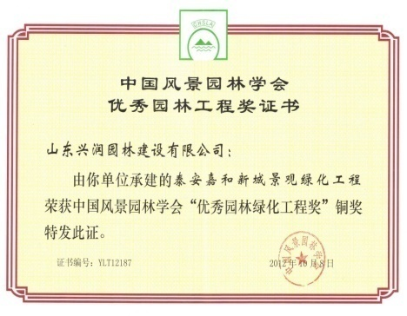
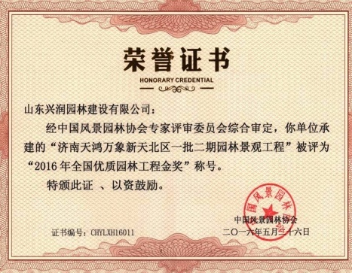
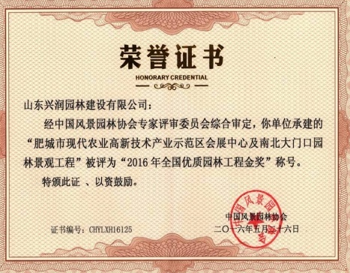
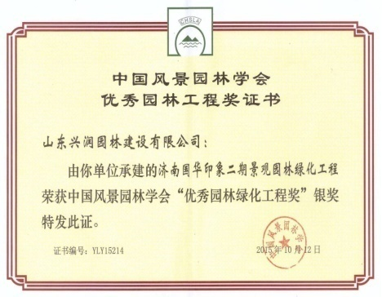
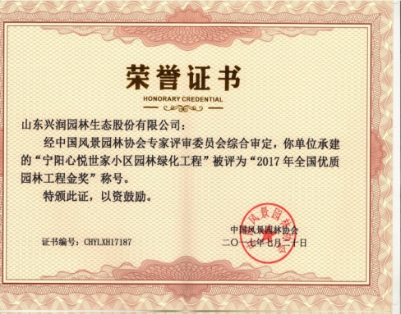
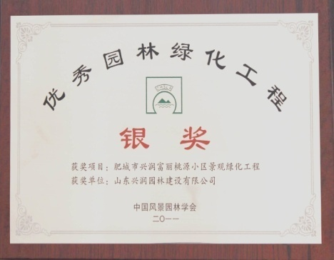
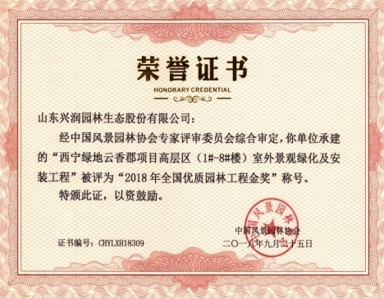
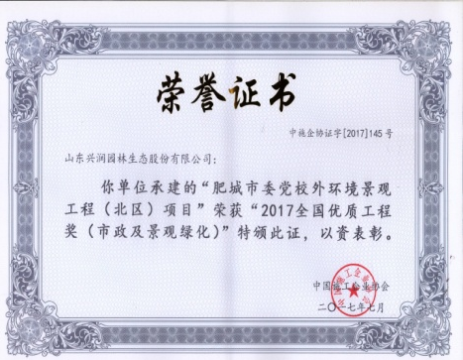
国家级优秀园林工程奖证书

Slide 9
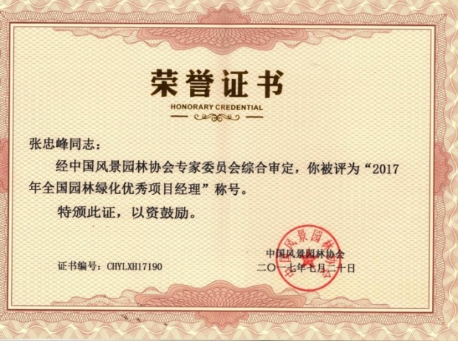
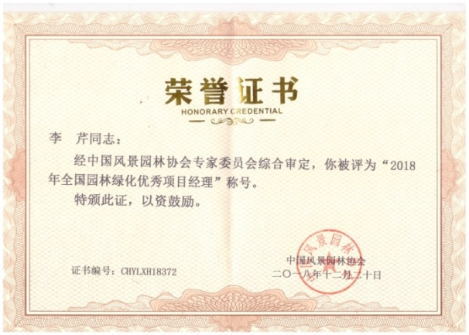
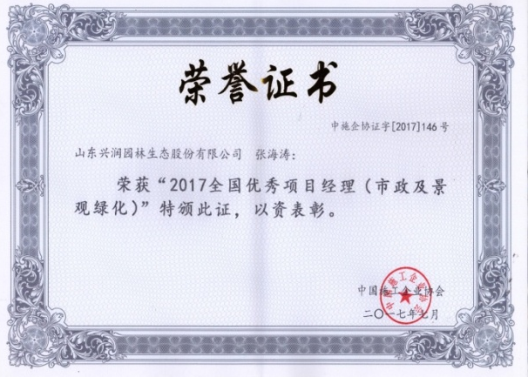
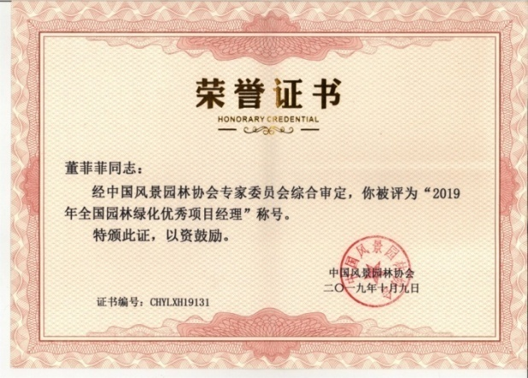
国家优秀项目经理证书

Slide 10
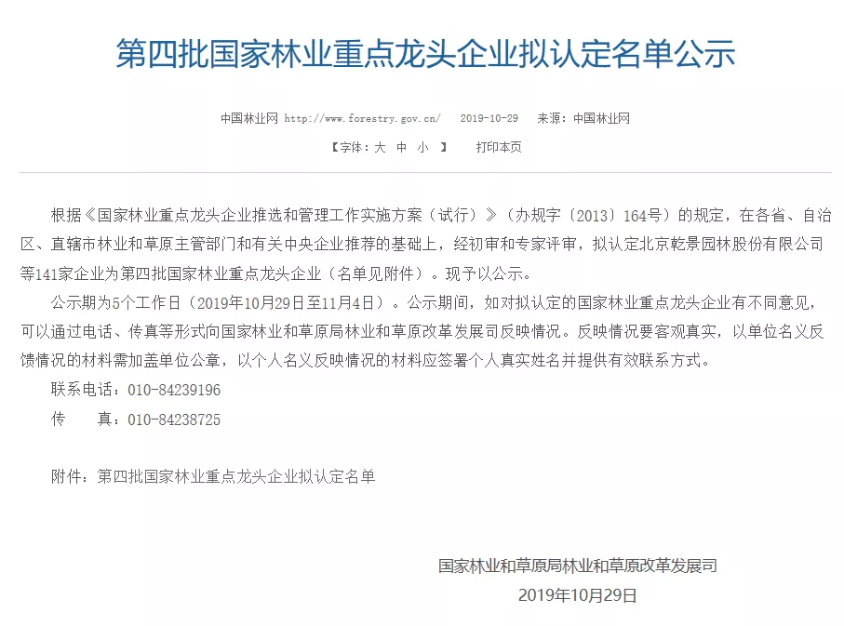
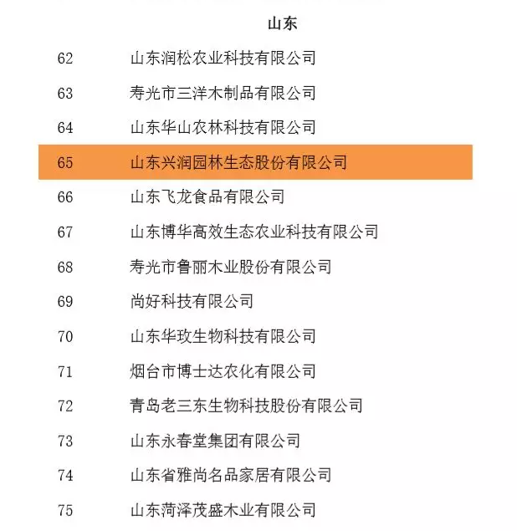
2019年10月被认定为国家林业重点龙头企业

Slide 11
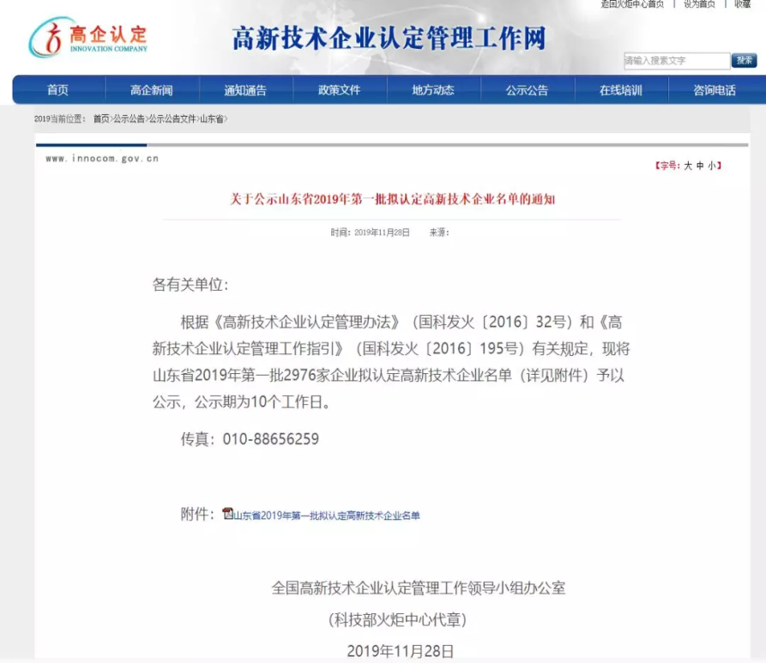
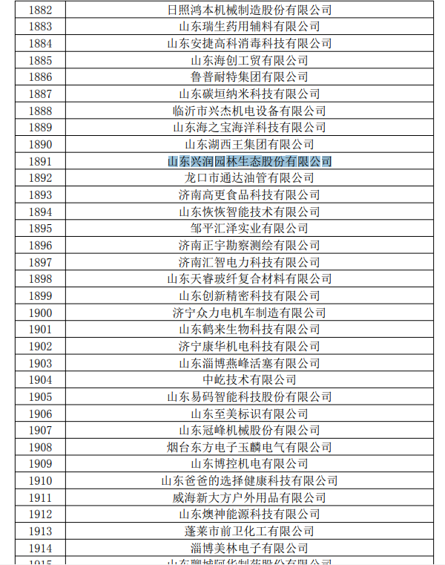
2019年11月被认定为国家级高新技术企业

Slide 12
2019年12月被认定为山东省“专精特新”中小企业

Slide 13
2020年（第27批）被认定为山东省企业技术中心

Slide 14
六、企业业绩
肥城市兴润桃源名郡小区景观绿化工程
肥城市中医院屋顶绿化工程
肥城市月庄河生态保护修复工程
S329肥城仪阳至石横段绿化及管道工程施工项目
河北怀来官厅水库国家湿地公园建设项目（一期）
肥城市兴润富丽桃源小区景观绿化工程

Slide 15
肥城市委党校外环境景观工程（北区）工程
泰安嘉和新城景观绿化工程
肥城市一级路两侧绿化工程
泰安市徂徕山汶河景区牟汶河段堤防工程（一期）绿化工程

Slide 16
七、参观检查
泰安市委常委、政法委书记常绪扩莅临指导工作
韩国造景学专家来肥城考察
董事长赴日本、韩国考察造型绿化苗木和经典园林景观项目
（日韩考察）董事长和清华大学李树华 （日韩考察）董事长和中国花卉报杨新航
教授合影留念 老社长合影留念
（日韩考察）董事长和中国花卉协会绿化观赏苗木分会
闫大成副秘书长合影留念
董事长与苗木学者、企业家赴日本、韩国考察造型绿化苗木和经典园林景观项目

Slide 17
国家园林协会专家组来富丽桃源小区参观
国家园林协会专家组来富丽桃源小区参观
韩国东国大学姜泰昊教授参观指导
韩国东国大学姜泰昊教授参观指导
《中国新三板》栏目专访
董事长张忠峰与泰安市金融办副主任王凤坤，肥城市副市长王志勇
金融办主任孙建在挂牌仪式上合影留念

Slide 18
董事长张忠峰获得“2017-2018年度山东省林木产业领军人物”荣誉称号

Slide 19
八、校企合作
兴润园林济南公公司、山东农业工程学院风景园林规划设计研究院和海外人才创新基地开业揭牌仪式
兴润园林向山工院齐河校区捐赠绿化苗木
兴润园林向山工院齐河校区捐赠绿化苗木
山东农业工程学院科技成果评价会
2020级风景园林专业学生实践教学
聊城大学园林专业硕士研究生到兴润园林参加专业实践活动

Slide 20
诚信
包容
务实
创新
电话：0538—3269199
地址：山东省泰安市肥城市龙山路富丽桃源小区西沿街26-3号
网址：http://www.中国造景网.com http://www.sdxryl.com
邮箱：sdxryl@163.com

